Slide 1
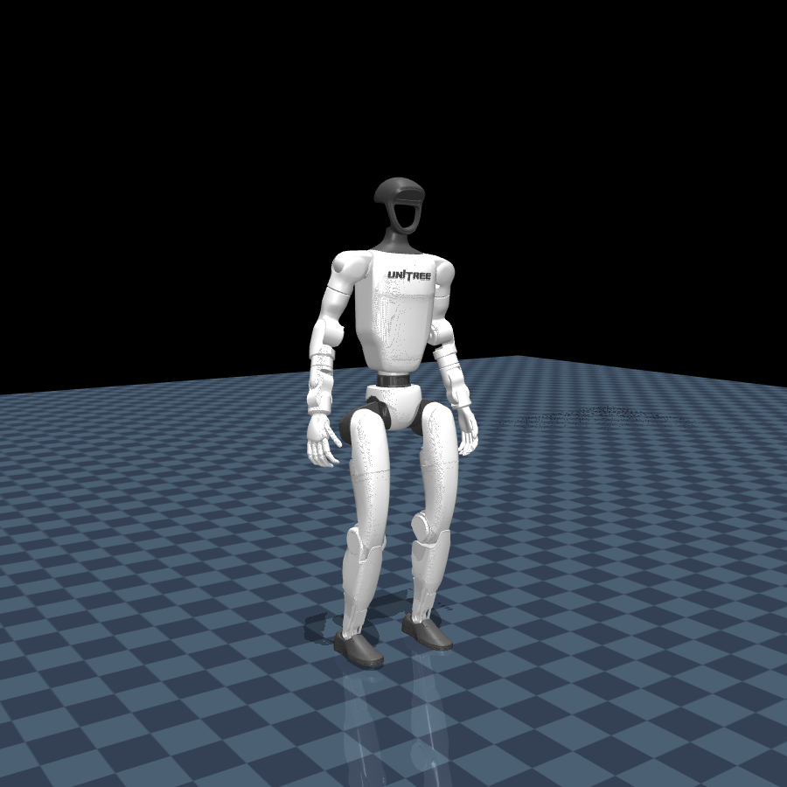
人工智能控制课程设计 ／ 三人答辩
让 G1 跟着人动
还要自己站稳
视觉遥操作与示范数据采集
面向模仿学习的人形机器人仿真系统
MediaPipe ／ Unitree G1 ／ MuJoCo
01
Notes:
各位老师、同学好。我们的课题是面向模仿学习的视觉遥操作与人形机器人示范数据采集。我们希望让宇树 G1 跟着人的动作运动，同时在正常重力下自己站稳。系统使用相机、MediaPipe 和 MuJoCo，今天重点介绍这条控制链，以及三个人怎样用实际记录验证改进。

Slide 2
两个相连的课题目标
遥操作
机器人仿真执行
人在相机前提供动作参考
检验动作与控制方法
示范数据采集
后续模仿学习
保存参考、指令和实际状态
整理样本后再训练策略
当前已实现实时仿真、日志与回放；规范训练集、自主学习和实体部署属于后续工作
02
Notes:
这个课题有两个相连的目标。第一是遥操作，人用身体动作提供控制意图，机器人在仿真中执行，可以作为未来远程作业的研究入口。第二是示范数据采集，把人体参考、控制指令和机器人实际状态分别保存下来，为后续模仿学习整理样本。当前已经完成实时仿真、日志与回放；规范训练集、自主学习和实体部署仍属于下一步。

Slide 3
三个实际问题
A
B
C
静止时仍乱跳
识别了却不走
切换后会跌倒
人体参考不稳定
意图没有变成离地
目标不等于物理可行
沿着输入、策略接口和物理执行分别定位，并用对应证据验证
03
Notes:
最初的问题不只是动作不像。我们实际遇到过三类故障：人静止时关节参考仍在跳动，人体踏步已经被识别但机器人没有离地，以及控制切换后失去平衡。这说明感知、策略接口和物理执行都可能单独出错。我们按这三个接口分工，每一段都要说明问题出在哪里、改了什么，以及怎样验证。

Slide 4
从相机到执行器的闭环
A 感知与映射
B 策略与数据
C 物理控制
人体参考
关节目标
执行器力矩
关键点、几何、配置
状态、指令、历史
支撑、限幅、动力学
实际角度、速度、姿态反馈
上身参考受约束后参与控制；下肢步态由策略协调。人体参考、网络目标、实际状态分别记录
04
Notes:
先建立系统全貌。A 把相机画面变成人体关键点和关节参考。B 将机器人状态、速度指令和历史信息整理成策略输入，生成关节目标。C 根据目标、支撑约束和实际状态计算执行器力矩。机器人运动后，角度、速度和姿态持续反馈回来。上身参考经过约束参与控制，下肢步态由策略协调。因此人体参考、网络目标和实际运动是不同的数据，不能相互替代。

Slide 5
A：人体参考怎样生成
33 个关键点
质量检查
配置化映射
MediaPipe Full 单人模型
髋
关节对应
方向与范围
零位与偏置
膝
可信？
θ
向量夹角
可见性、骨段与连续性
踝
异常时保持参考
形成机器人关节参考
几何关系为示意。单目三维估计存在遮挡与转身歧义，不能把不可靠角度直接交给控制器
05
Notes:
我负责的感知层使用 MediaPipe Full 单人预训练模型，得到三十三个人体关键点。以膝关节为例，髋、膝、踝构成两条向量，通过夹角计算关节参考，图中的位置是几何示意。随后检查可见性、骨段和连续性，再按照配置换算到机器人角度范围。关节对应、方向、范围和偏置都能调整。单目估计在遮挡和转身时仍有歧义，所以不可靠的通道保持原参考，避免异常值直接进入控制器。

Slide 6
A：输入波动的两项改进
人数配置：关键点位移 / px
Full 质量过滤：角度变化 / °
55.9%
39.0%
下降
下降
两批同帧对照：279 个配对时刻；532 帧、29 通道。帧间变化减少不等于准确率提高。
Full 整段标准差仅下降约 0.4%，长期漂移仍需处理。来源：优化报告 S1、S2。
06
Notes:
感知优化用两批同帧对照验证。左图保持 Full 权重和输入图像相同，只把人数上限从三人改为单人。去掉热身后有二百七十九个配对时刻，十二个关键点的 P95 帧间位移中位数从五点七四降到二点五三像素，下降百分之五十五点九。右图来自另一批五百三十二帧、二十九个角度通道，Full 质量过滤把帧间角度变化指标从零点九三四降到零点五六九度，下降百分之三十九。但整段标准差仅下降约百分之零点四，长期漂移仍需处理。没有姿态真值，不能把这些比例说成准确率提升。详细口径对应优化报告 S1、S2。下面由 B 说明策略接口。

Slide 7
B：策略网络的输入与输出
机器人状态与速度指令
3 + 3 + 3 + 29 + 29 + 29 = 96 维 / 帧
29
五帧历史
ONNX
按特征组保存与拼接
已有步态策略
维动作
480 维输入，关键在顺序、历史与缩放适配
使用 Unitree 已有 ONNX 权重，CPU 推理；当前工程没有重新训练该策略。来源：g1_locomotion.py、SOURCE.json
07
Notes:
我负责已有步态策略的部署。它与前面的姿态识别网络是两个模型。单帧观测包括三维角速度、三维重力方向、三维速度指令，以及二十九维关节角误差、关节速度和上一动作，一共九十六维。按特征组保存五帧历史后形成四百八十维输入，ONNX 网络输出二十九维动作。工程中必须匹配训练侧的关节顺序、历史拼接和缩放，再生成关节目标。我们使用 Unitree 已有权重并在 CPU 推理，没有重新训练该网络。

Slide 8
B：踏步不走怎样定位
意图已产生，但活动速度被原点回拉抵消；短停也会影响往返状态
7/7
修复后活动片段
原始记录为 5/7
足底间隙单位：mm
改动：明确速度、按位置换向、跨短停保留方向
同一 44.996 s 输入、相同采样时刻；判据：双脚各自曾离地 > 6 mm。7 段不是独立实验。
原始负值表示接触微小穿透。来源：优化报告 S3–S5，配对回放。
08
Notes:
识别到踏步也不代表机器人会迈步。我们沿意图、速度指令、策略目标和脚底高度检查，发现活动速度可能被原点回拉抵消，短停还会影响往返状态。修复包括明确活动速度、按位置换向，以及跨短停保留方向。用同一段四十四点九九六秒历史输入重新运行物理控制器，在相同记录时刻比较，原本贴地的第二段和第五段都出现了约十五毫米离地。七个活动片段中，双脚各自曾超过六毫米的片段由五个变成七个。六毫米是分析阈值，七段也不是七次独立试验。原始负值表示接触处的微小穿透，完整配对方法见报告 S3 到 S5。

Slide 9
B：从遥操作到示范数据
当前已有
训练前仍需完成
人体参考
控制意图与运行阶段
机器人实际状态
对齐时间戳
筛除丢失、跌倒与饱和片段
按采集轮次划分数据
qpos / qvel
后续训练与评估行为克隆策略
把人的意图与机器人实际执行分别保存
已建立日志与回放基础；规范训练集与自主策略训练尚未完成。独立采集轮次划分可避免相邻帧泄漏
09
Notes:
这套遥操作系统还建立了数据入口。当前可以保存人体参考、控制意图、运行阶段，以及机器人实际的 qpos 和 qvel，并离线回放。未来训练之前，必须对齐时间戳，筛除主体丢失、跌倒和严重饱和片段，再按独立采集轮次划分训练集与测试集，避免相邻帧泄漏。尤其要把人的意图和机器人实际执行分别记录。当前完成的是采集与回放基础，规范数据集和自主行为克隆策略尚未完成。接下来由 C 介绍物理执行。

Slide 10
C：目标怎样变成物理动作
站立与起步准备
迈步：策略目标与 PD
逆动力学 QP
τ = Kp(qd − q) − Kd q̇
脚部支撑、质心与姿态
关节、摩擦与力矩约束
角度误差驱动，速度提供阻尼
力矩限幅后进入执行器
data.ctrl
力矩输入
mj_step
动力学推进
默认物理路径：正常重力、自由基座与地面接触。qpos 直接设置用于影子预览与初始化
10
Notes:
我负责让目标在物理约束下执行。站立和起步准备时采用逆动力学 QP，综合脚部支撑、质心和机身姿态，并考虑关节、摩擦与力矩限制。进入迈步后，策略产生目标角，PD 控制根据角度误差提供驱动力，根据关节速度提供阻尼，再进行力矩限幅。结果写入 data.ctrl，由 mj_step 推进动力学。默认物理路径使用正常重力、自由基座和地面接触。直接设置 qpos 的影子模式用于映射预览，不能把它与实际力矩控制混为一谈。

Slide 11
C：控制切换后的稳定性
历史重复切换记录 / s
23.228 s 跌倒
180 s 内未跌倒
上身跟随强度均为 0.2
每组只有一次记录
完整曲线见附录
作为单次工程回归证据；旧版本与完整输入快照不足以支持严格统计因果比较。
180 s 是观察窗口，不等于平均不倒时间或总体成功率。来源：优化报告 S6–S7。
11
Notes:
这页检验重复切换时的稳定性。两组历史压力记录的上身跟随强度都为零点二。修复前在二十三点二二八秒触发跌倒，修复后完成一百八十秒窗口且未记录跌倒，完整倾角与骨盆高度曲线在附录。这是每组一次的工程回归记录，旧版本和完整输入快照也不充分。因此一百八十秒代表观察窗口，不能换算成平均不倒时间或总体成功率。数字来自优化报告 S6、S7。

Slide 12
真人输入的物理验证
25 s 真人输入：足底峰值离地 / cm
6.13°
最高机身倾角
未记录跌倒
无外加身体支撑力
力矩峰值 100%
2026-10-12 单轮真人输入，12,495 个连续物理步；连续采样不是独立试验。
部分时刻触及执行器限幅，仍需优化控制余量。来源：优化报告 S8。
12
Notes:
最后看二零二六年十月十二日的一轮真人输入物理验证。二十五秒内，左脚最高离地约一点九八厘米，右脚约一点八一厘米，最高机身倾角六点一三度，没有记录跌倒，也没有外加身体支撑力。但峰值力矩占用达到百分之百，部分时刻已经触及执行器限幅，所以控制余量仍需优化。这一万两千多个物理步是同一轮连续采样，不能当成独立试验次数。完整阶段和可见性记录见报告 S8。

Slide 13
演示方式与公开材料
公开版保留技术图、数据与运行代码
个人相机录屏未公开，请使用自己的相机本地演示
运行入口：start_unitree_g1.cmd；单轮步态实验与原课设视频来自不同记录
13
Notes:
公开仓库不发布个人相机录屏。可按 README 使用自己的相机本地运行，观察骨架、上身跟随和输入保护。课程中的步态数值来自单独的 25 秒物理实验。

Slide 14
三人的工程贡献
A 感知与映射
质量处理、几何角度与配置化映射
验证关键点波动和角度短时变化
B 策略与数据
观测顺序适配、日志与配对回放
验证策略接口和实际踏步离地
C 物理控制
支撑约束、控制切换与执行器力矩
验证压力场景与真人输入的物理结果
开源基础：MediaPipe 感知、Unitree G1 模型与已有策略、MuJoCo 物理仿真。
预训练权重不是本项目自训成果；个人参与及 AI 辅助范围按实际开发过程说明。
14
Notes:
三人的贡献沿接口划分。A 负责感知质量处理、几何角度和配置映射，并验证输入稳定性。B 负责观测顺序适配、日志与回放，并验证策略接口和实际踏步。C 负责支撑约束、切换和力矩执行，并完成物理结果验证。MediaPipe、Unitree 和 MuJoCo 是开源基础，已有权重不作为本项目自训成果。个人参与和 AI 辅助范围也应按真实过程说明。

Slide 15
当前成果与下一步
已建立视觉参考到物理执行的链路
并保留可复查的示范日志与回放
下一步让示范更可靠
补充多轮误差与端到端延迟测量
处理歧义、漂移与饱和，整理规范数据集
当前尚未完成任意舞蹈复现与自主模仿策略训练 ／ 正式汇报结束，附录用于问答
15
Notes:
我们已经建立从视觉参考到物理执行的完整链路，并保留可复查的日志和回放。当前还有单目歧义、长期漂移和力矩饱和，也尚未实现任意舞蹈复现与自主模仿策略。下一步补充多轮误差和端到端延迟测量，整理更可靠的示范数据。我们的汇报结束，谢谢大家，欢迎提问。

Slide 16
备查：网络接口
单帧 96 维
29 维输出
角速度、重力方向、速度指令
3 + 3 + 3
关节角误差、关节速度、上一动作
29 + 29 + 29
相机请求 30 FPS
策略周期 50 Hz
物理步进 500 Hz
五帧历史形成 480 维，按特征组保存再拼接
频率不等于系统延迟
来源：g1_locomotion.py、deploy.json、teleop.py；顺序、缩放和历史组织需与训练侧一致
16
Notes:
单帧观测中，角速度、重力方向、速度指令各三维，关节角误差、关节速度和上一动作各二十九维，合计九十六维。五帧历史按特征组保存和拼接，得到四百八十维，输出二十九维。相机请求三十帧每秒、策略五十赫兹、物理五百赫兹都是配置频率，没有完整测量端到端延迟。

Slide 17
备查：关键技术追问
人体角度直接复制吗？
采用几何与范围映射；结构差异和支撑约束决定实际可执行动作。
网络是自己训练的吗？
MediaPipe 和步态策略均用已有权重，工程贡献在处理、适配与验证。
qpos 与 ctrl 有什么区别？
影子预览直接设置姿态；默认物理模式通过执行器力矩驱动。
抬左脚为什么不一定同步抬左脚？
人体动作触发步态，左右脚相位由策略协调，当前不是精确舞蹈复现。
回答时说明当前运行路径，区分识别、几何映射、策略推理与物理执行
17
Notes:
人体关键点由预训练网络估计，主要关节参考由几何计算和配置映射得到。步态策略使用已有权重。影子模式直接设置姿态，默认物理模式向执行器施加力矩。人体抬左脚触发运动意图后，机器人左右脚相位仍由策略协调，所以当前不是精确舞蹈复现。

Slide 18
备查：实验口径
同帧感知对照
人数配置：328 帧，去热身后 279 配对时刻；角度过滤：532 帧、29 通道。
同输入物理回放
44.996 s、1,949 条输入、7 段活动；相同采样时刻比较，不是独立重复试验。
单次物理运行
历史压力测试每组一次；真人输入 25 s。连续物理步不等于独立实验次数。
尚缺真值标注、多轮独立试验与端到端延迟测量
来源：优化过程图表报告、图表讲解与数据口径、metrics_and_sources.json
18
Notes:
人员配置对照有三百二十八帧，去热身后保留二百七十九个配对时刻；角度过滤来自另一批五百三十二帧和二十九通道。物理回放使用四十四点九九六秒的一千九百四十九条历史输入，七段活动来自同一条序列。压力记录每组仅一次，真人输入是单轮二十五秒。连续帧、片段和物理步都不等于独立重复实验。目前没有真实姿态标注、多轮独立试验和端到端延迟测量。

Slide 19
备查：来源与贡献边界
开源基础
Google MediaPipe：预训练人体关键点识别
Unitree G1 / unitree_rl_lab：机器人模型与已有步态策略；MuJoCo：动力学仿真
可追溯记录
SOURCE.json 保存策略来源与哈希，原始日志与派生指标对应报告中的 S1–S8。
个人贡献、开源使用与 AI 辅助范围，按照实际参与和验证过程说明。
完整原片、优化 PDF、图表说明和派生数据随答辩材料包保存
19
Notes:
感知使用 Google MediaPipe，机器人模型和已有步态策略来自 Unitree G1 与 unitree_rl_lab，动力学来自 MuJoCo。项目的 SOURCE.json 保存策略来源和哈希，原始日志和派生指标对应优化报告 S1 到 S8。完整视频、PDF、图表说明和派生数据都在交付包中。个人与 AI 辅助工作按实际参与过程回答。

Slide 20
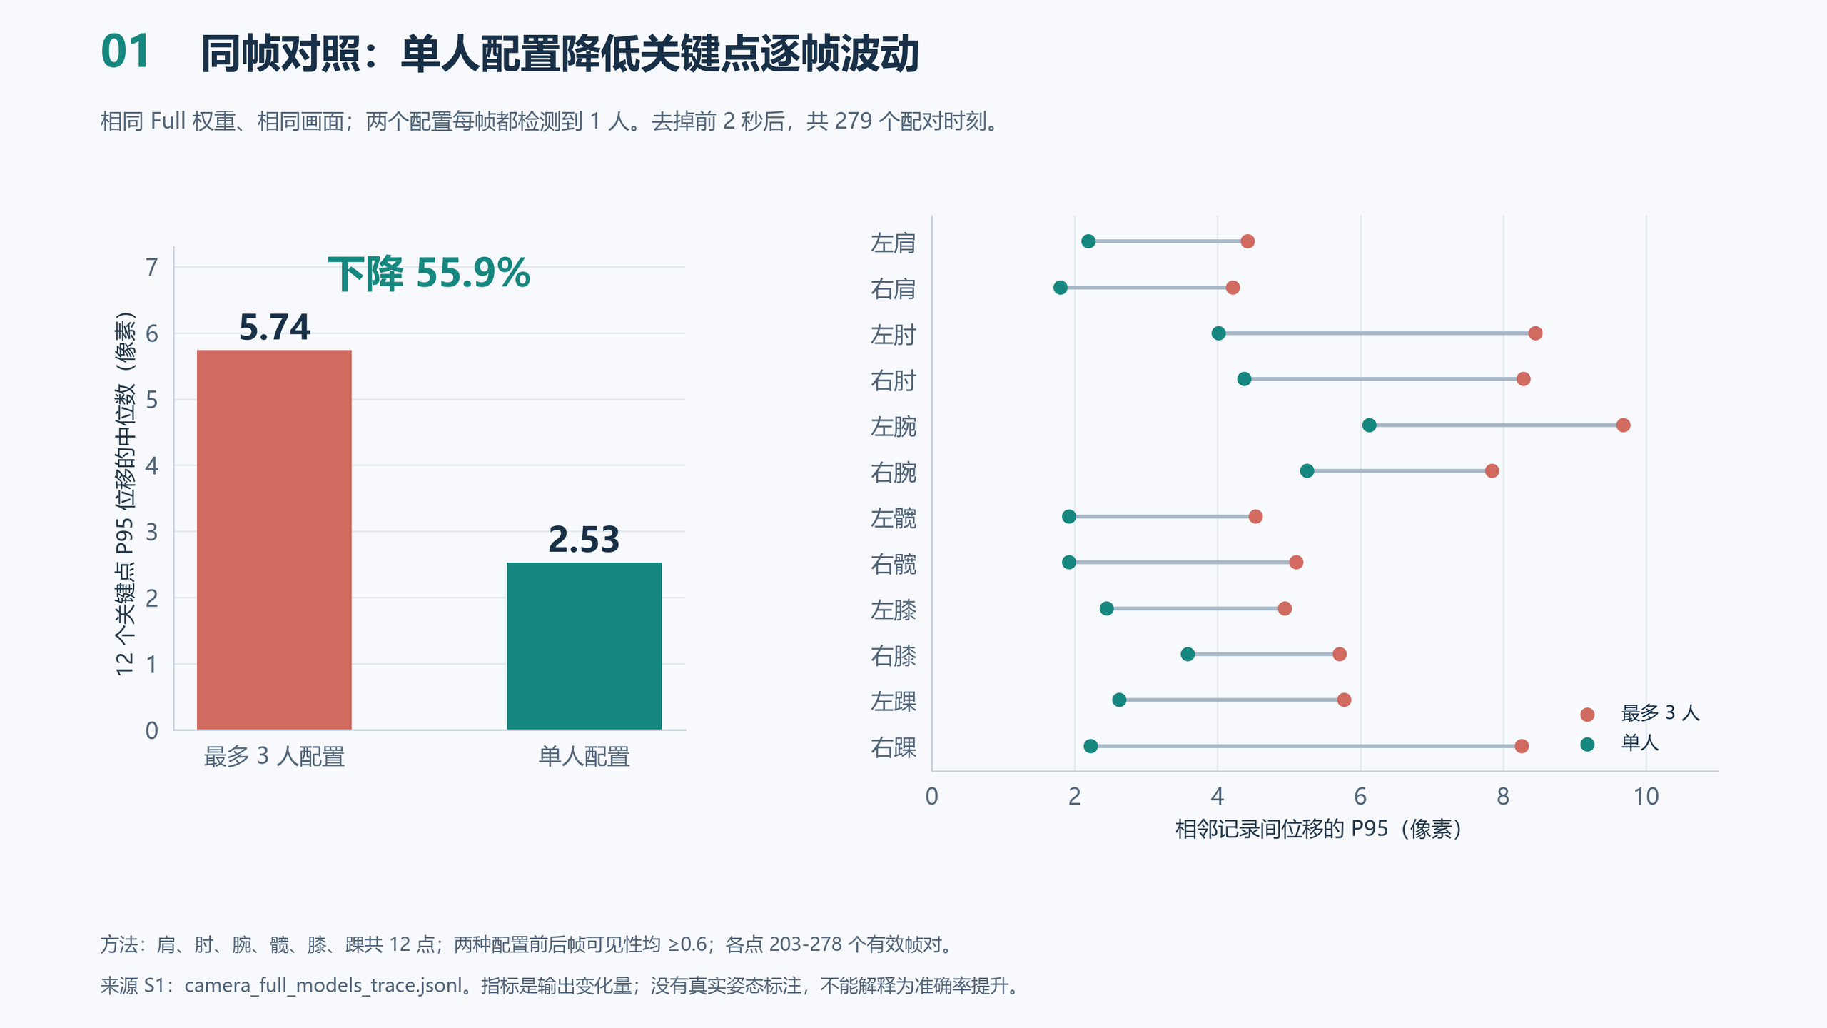
20
Notes:
这张完整图保留十二个主要关键点的逐点结果。两种配置使用相同 Full 权重和输入，都只检测到一个人。去热身后有二百七十九个配对时刻，只有两种配置前后帧可见性都达到零点六的点对才计入。逐点先求位移的 P95，再取十二点的中位数，结果由五点七四降到二点五三像素。没有真实姿态标注，因此只解释为这批输出的短时变化减少。

Slide 21
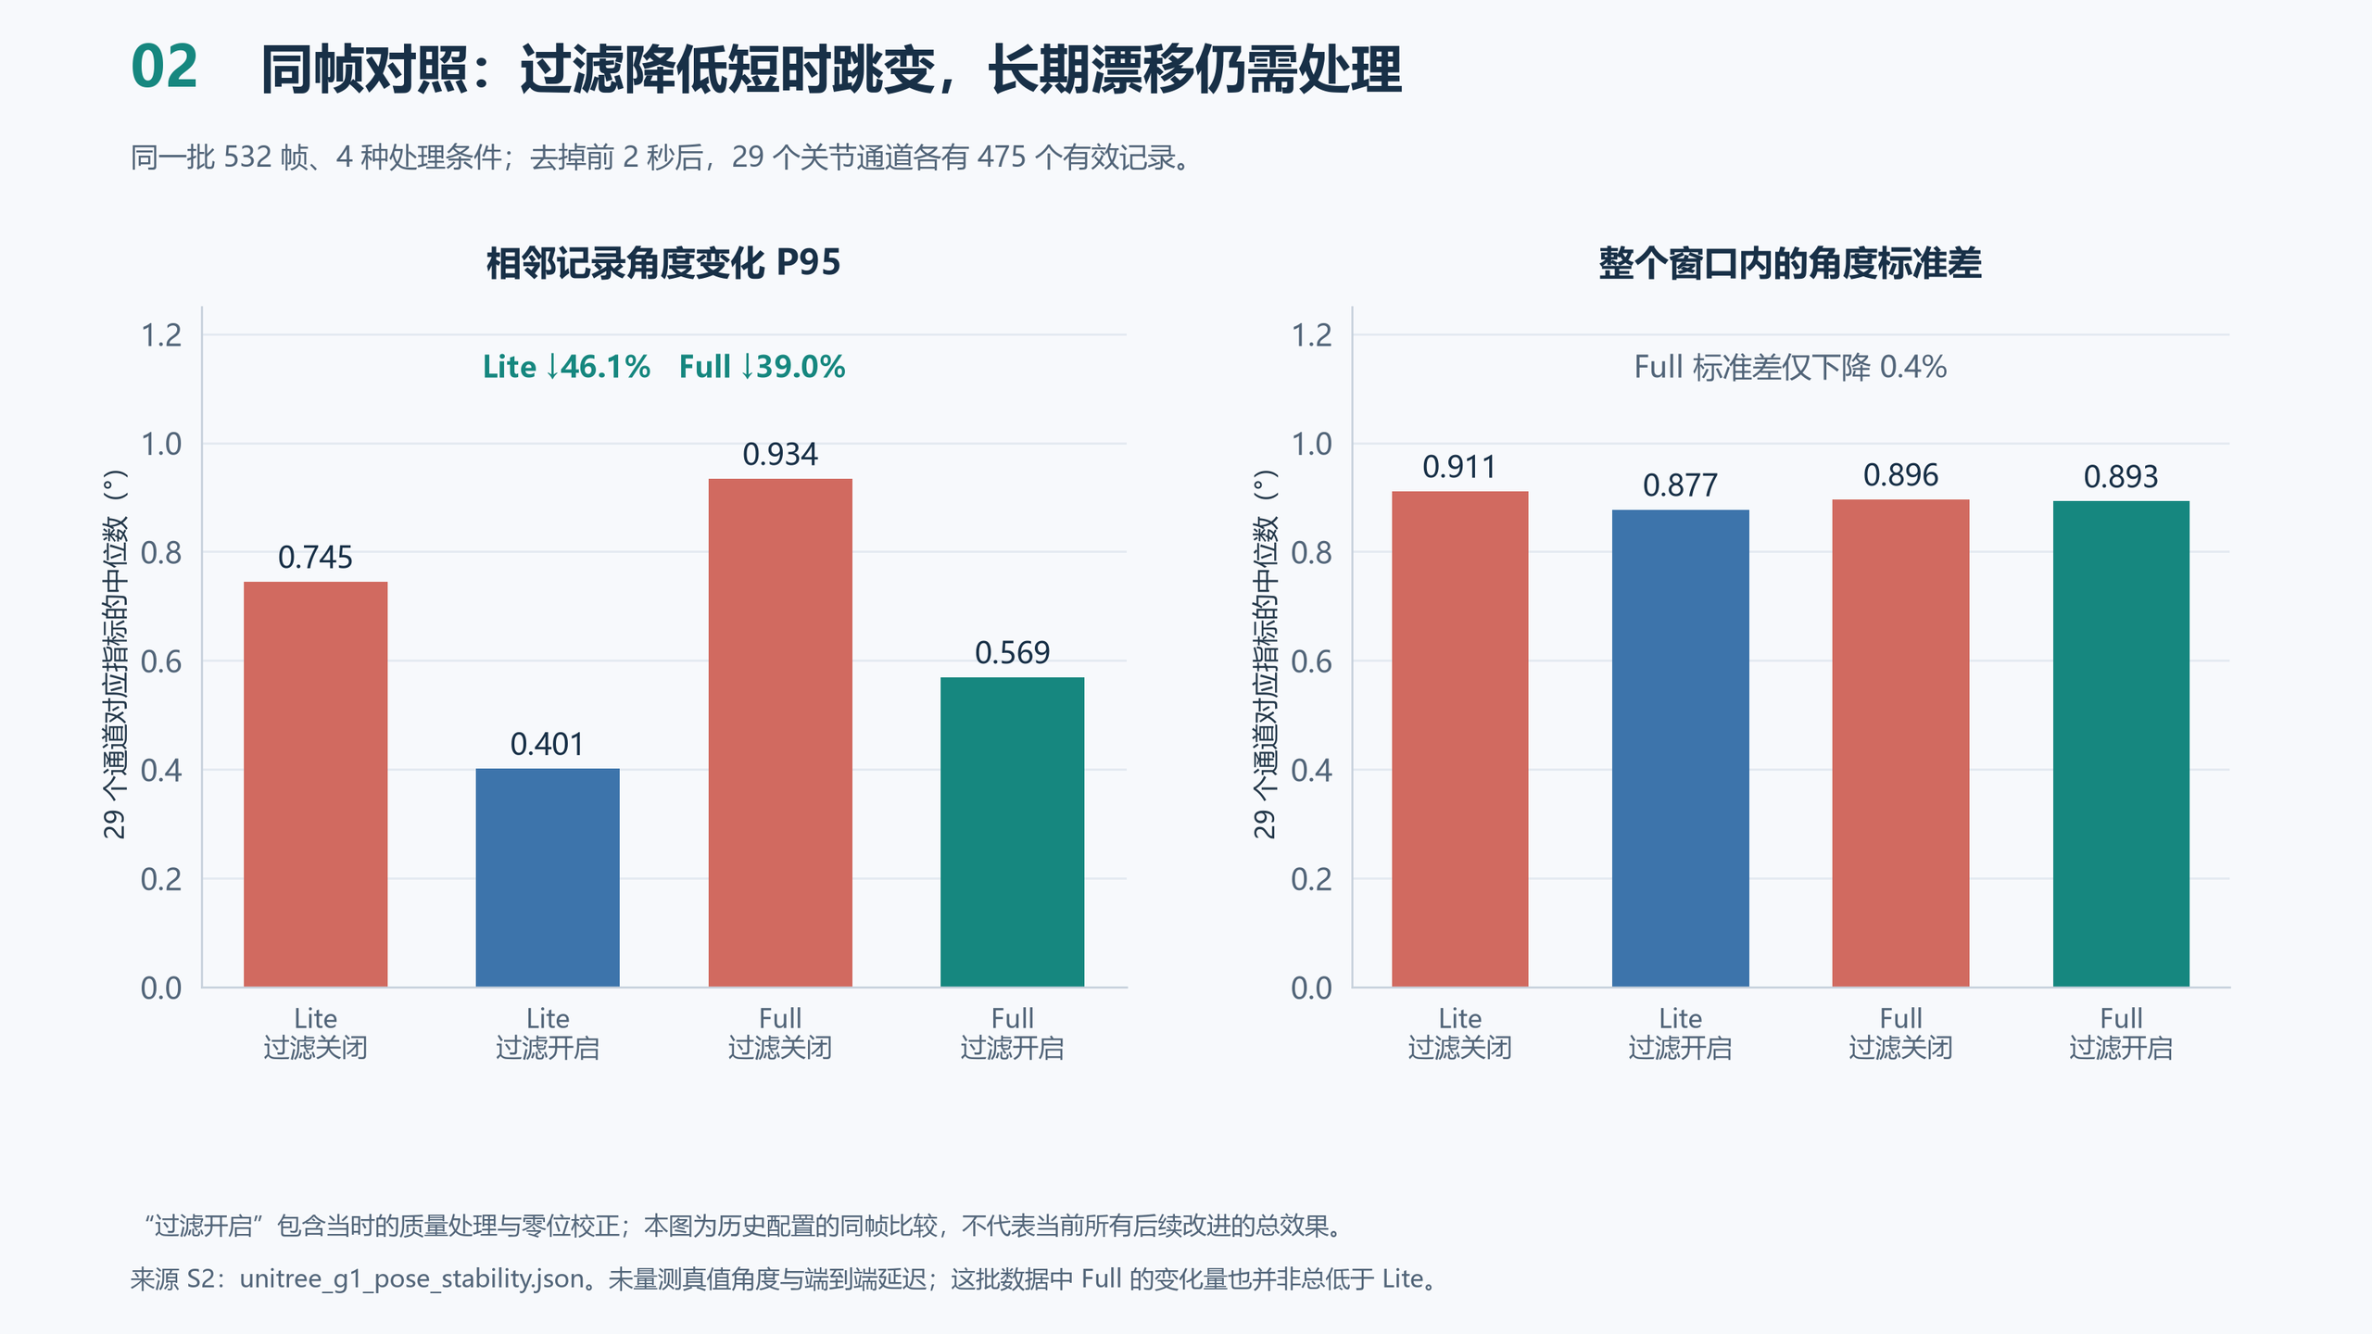
21
Notes:
完整图保留 Lite 和 Full 的过滤关闭、开启四个条件。相邻记录角度变化的 P95，中位数在 Lite 上下降百分之四十六点一，在 Full 上下降百分之三十九。右图的整段标准差说明 Full 只下降约百分之零点四。因此过滤减少短时跳变，不能说长期漂移已经解决，也不能据此证明没有延迟。开启方案包括当时的质量处理与零位校正。

Slide 22
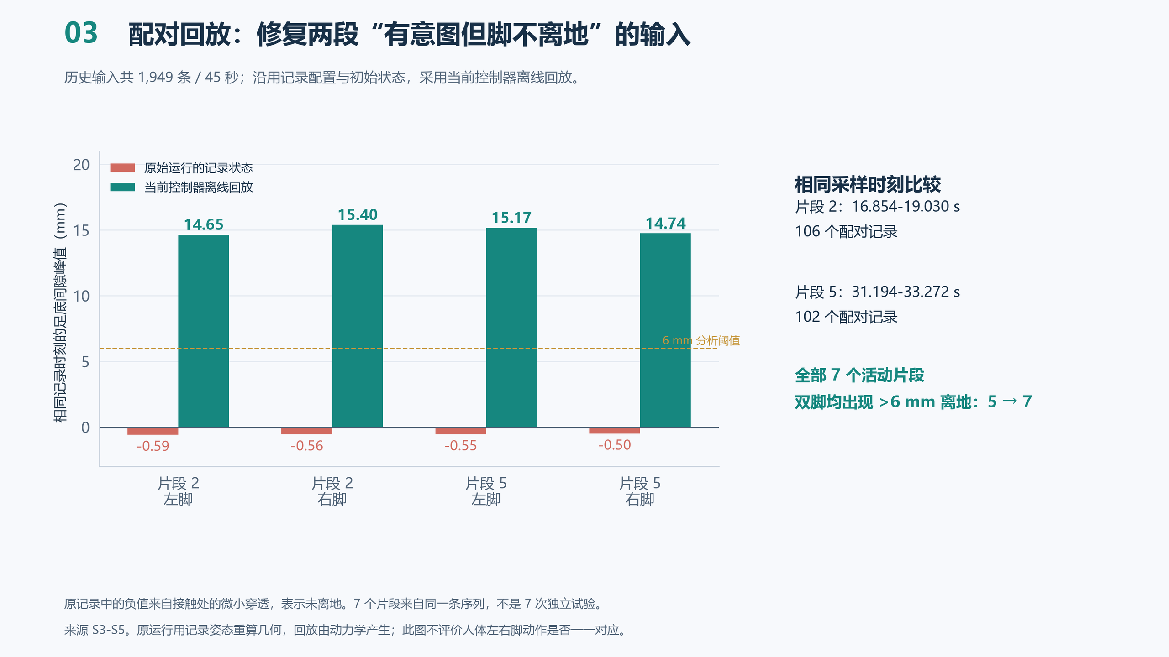
22
Notes:
两个既有失败窗口是第二区间十六点八五四到十九点零三秒，以及第五区间三十一点一九四到三十三点二七二秒，分别有一百零六和一百零二个配对记录。原始记录的微小负值表示接触穿透，没有离地。当前回放的双脚峰值均在十五毫米左右。比较采用相同记录时刻，六毫米只是分析阈值；七个片段来自同一条输入，不是七次独立实验，也不证明人体与机器人左右脚同步。

Slide 23
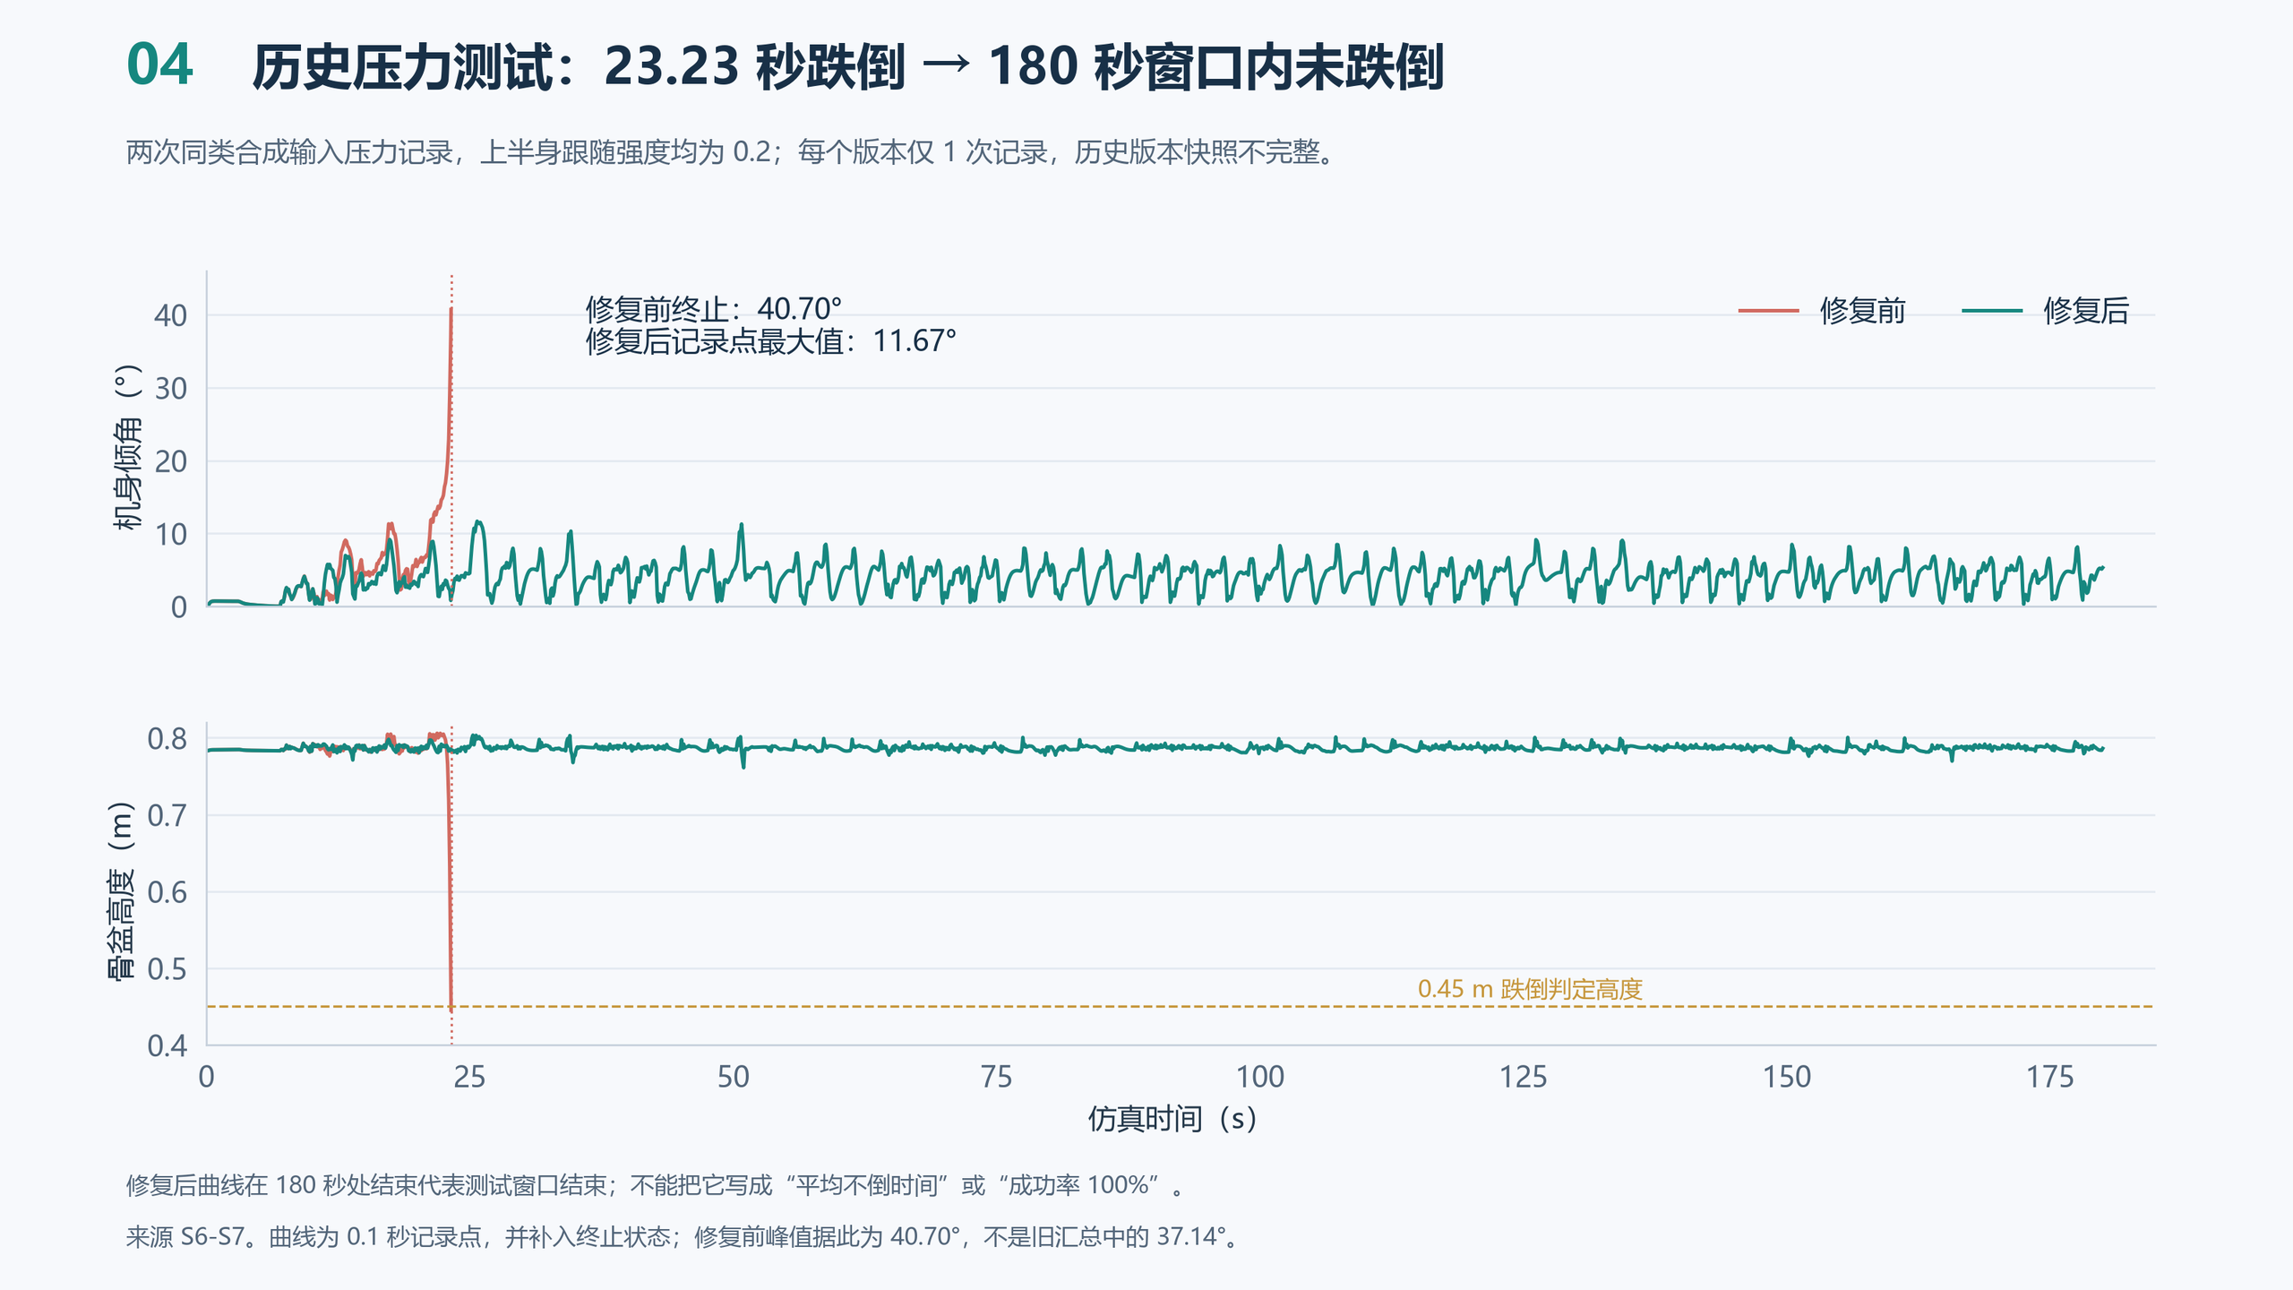
23
Notes:
上图是机身倾角，下图是骨盆高度。修复前在约二十三秒倾角增大、骨盆下降并触发跌倒，修复后完成一百八十秒窗口。补入终止状态后，修复前记录点最大倾角为四十点七零度，修复后为十一点六七度。曲线以零点一秒记录点为基础，不声称等于所有物理步的精确峰值。两组各一次，历史快照不完整，只作为工程回归证据。

Slide 24
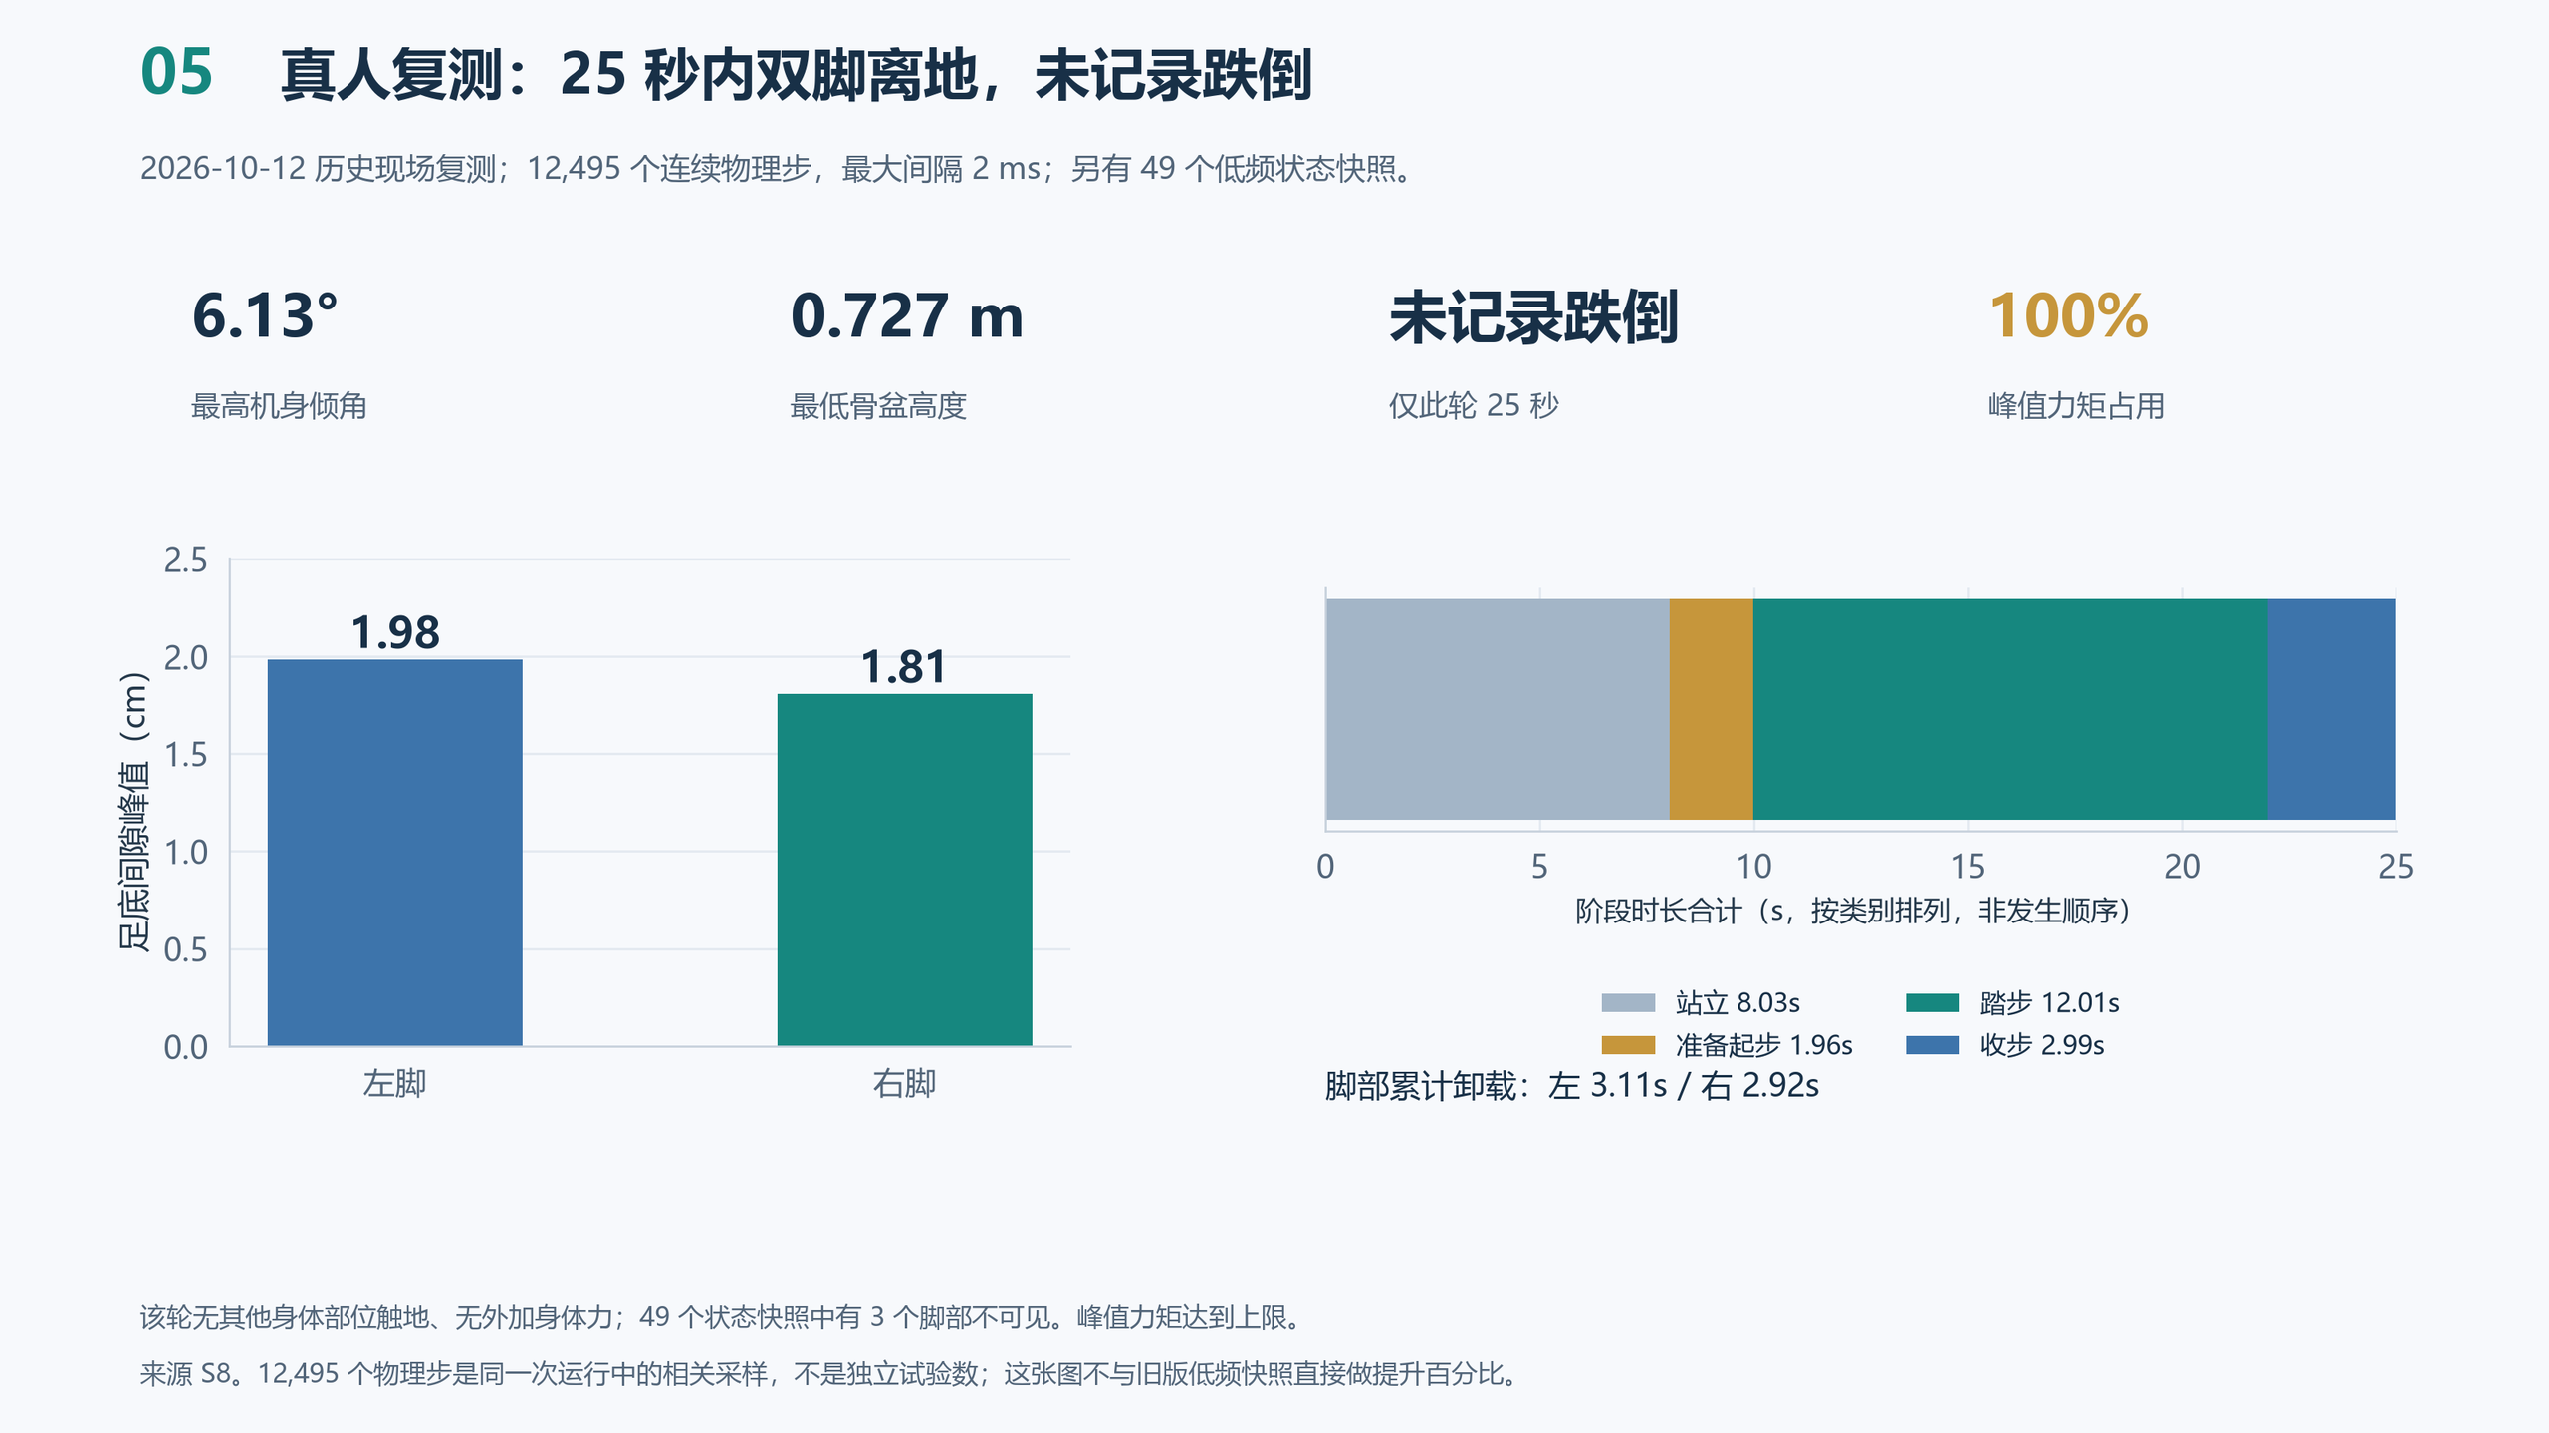
24
Notes:
单轮真人输入持续二十五秒，共一万两千四百九十五个连续物理步，最大间隔两毫秒。双脚峰值离地约一点九八和一点八一厘米，最高倾角六点一三度，最低骨盆高度零点七二七米，未记录跌倒或其他身体部位触地。阶段条按类别累计，并非实际发生顺序。脚部累计卸载时间约为左三点一一秒、右二点九二秒。峰值力矩占用百分之百，四十九个低频状态快照中还有三个脚部不可见，结果与限制需要一起说明。

